Slide 1
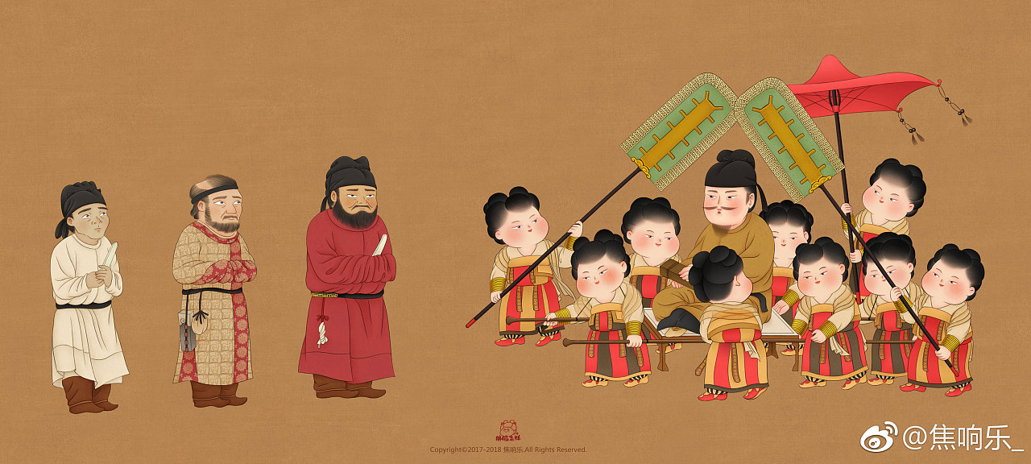


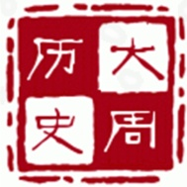
第二单元 三国两晋南北朝的民族交融与隋唐统一多民族封建国家的发展
隋唐制度的变化 创新

Slide 2
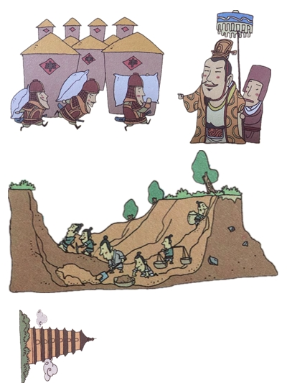
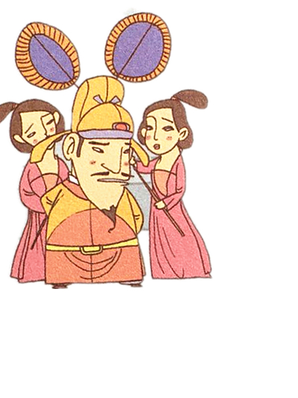
课程标准
认识三国两晋南北朝至隋唐时期的制度变化与创新。
目 录
CONTENT
01·选官制度
02·中央官制
03·赋税制度

Slide 3

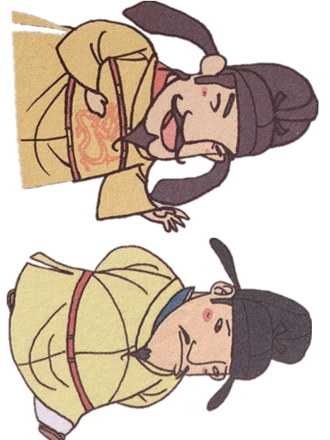
预习检测：一画三思
时间
画
时空坐标（时间轴）
事件
思
01.科举制对中国历代王朝统治有什么影响？
02.唐朝赋税制度的变化的原因？
03.两税法的利弊？

Slide 4
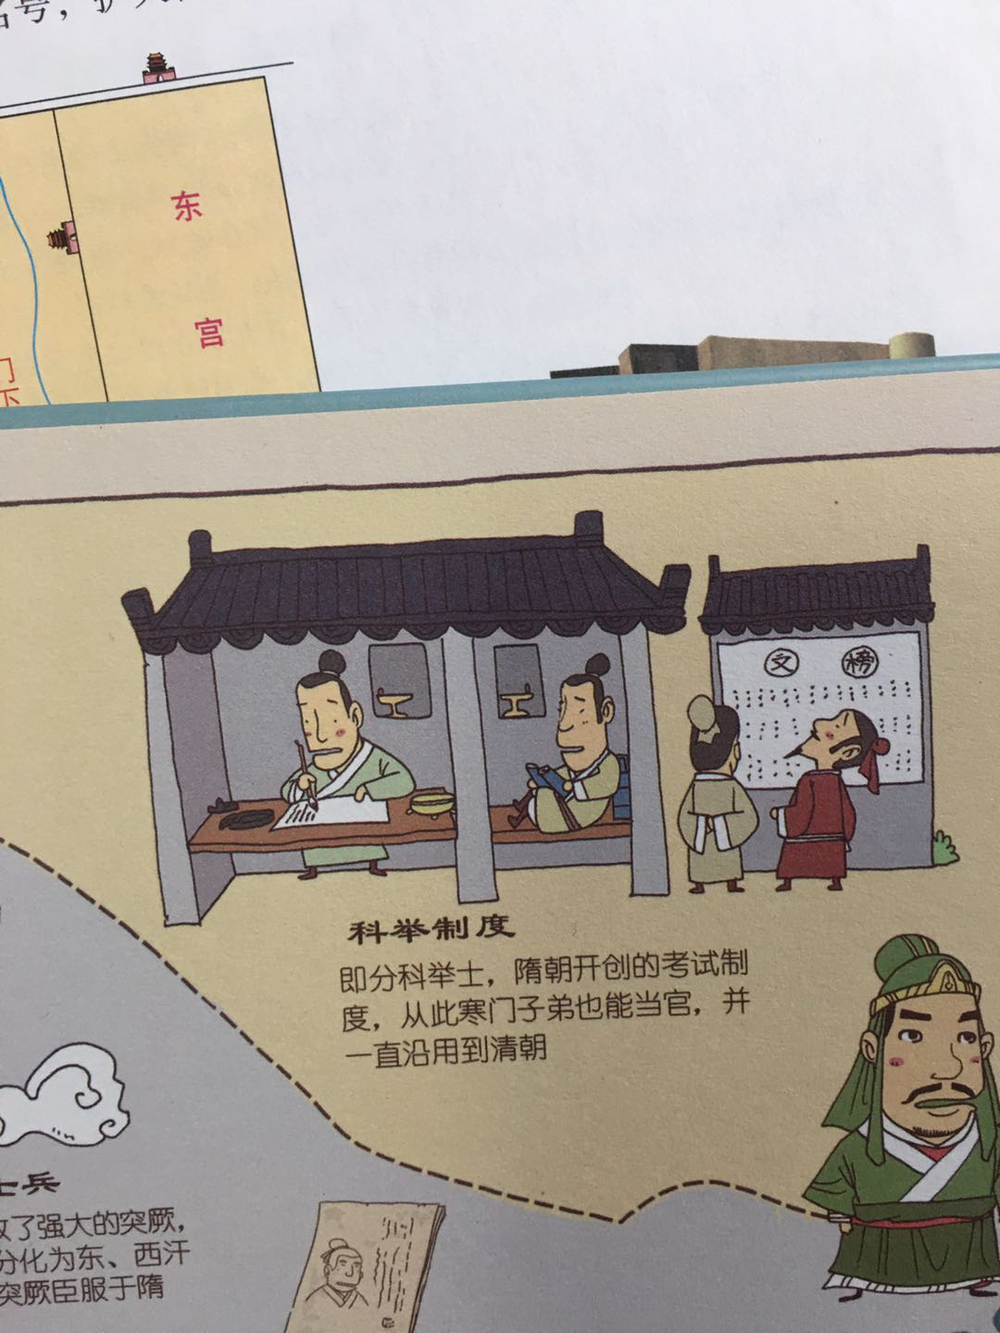
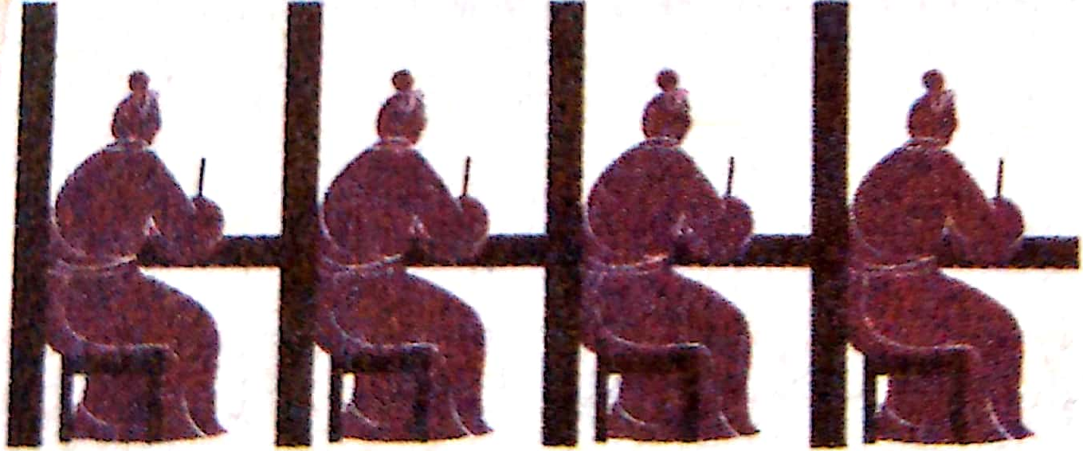
01·
选官制度

Slide 5





1.1 选官 · 制度演变
自主学习
请同学们自主阅读教材并思考，从西周时期到隋唐，中国古代的选官制度发生了怎样的变化，其选官标准是什么？
选官
方式
商周时期
战国—秦朝
汉代
魏晋南北朝
隋唐—1905年
血缘关系
品行才能
考试能力
依据
标准
军功
门第

Slide 6
九品中正制度……在其初创之时，犹能“盖以论人才优劣，非为世族高卑”，选拔出有用人才，但后来逐渐被门阀世族所把控，以至于“上品无寒门，下品无势族”。
——《秦汉以来中国古代选官制度演进研究》

Slide 7
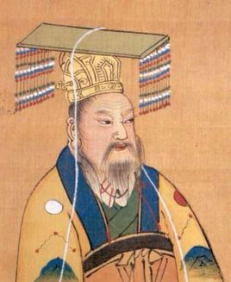
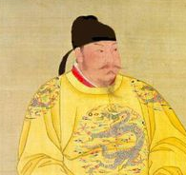
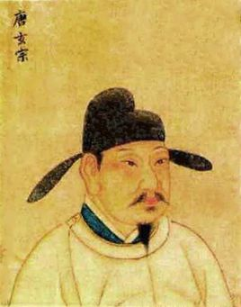
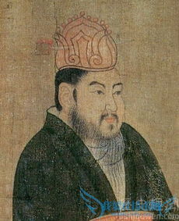
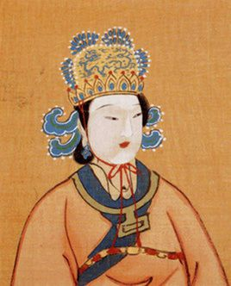
开始采用分科考试的方式选拔官员
增加了考试科目，以进士和明经两科为主
任用高官主持考试，提高了科举考试的地位
隋文帝
唐太宗
唐玄宗
隋炀帝
武则天
始建进士科，科举制度形成
扩大科举取士的人数，首创了武举和殿试

Slide 8
思考1
科举制对中国历代王朝统治有什么影响？
学思之窗
材料一：隋炀帝时增设进士科……经过唐代的发展，考试作为一项重要制度确立起来。这样，士人可以不经荐举，直接报名考试……由政府择优录取，从而纠正了魏晋以来世家大族垄断用人做官大权的状况。 ——韦庆远《中国政治制度史》
材料二：进士科始于隋大业中， 盛于贞观、永徽之际缙绅虽位极人臣，不由进士者终不为美……其推重谓之“白衣公卿”，又曰“一品白衫”。其艰难谓之“三十老明经，五十少进士”。……其有老死于文场者，亦无所恨。故有诗云：“太宗皇帝真长策，赚得英雄尽白头！” ——王定保《唐摭言》卷一
材料三：贫苦子弟，类皆廉谨自勉，埋首窗下……即纨绔子弟，亦知苦读，以获科第…是皆科举鼓励之功有甚于今日十万督学之力也。——邓嗣禹《中国考试制度史》
材料四：（科举制度）“为所有西方国家以考试录用人员的文官考试制度提供了一个遥远的榜样。 ——崔瑞德《剑桥中国隋唐史》

Slide 9
思考1
科举制对中国历代王朝统治有什么影响？
学思之窗
材料一：隋炀帝时增设进士科……经过唐代的发展，考试作为一项重要制度确立起来。这样，士人可以不经荐举，直接报名考试……由政府择优录取，从而纠正了魏晋以来世家大族垄断用人做官大权的状况。 ——韦庆远《中国政治制度史》
①科举制打破了世家大族对选拔人才的垄断，扩大了封建政权的统治基础，有利于中央集权的加强。
②通过考试选拔人才，相对公平公正。
材料二：进士科始于隋大业中， 盛于贞观、永徽之际缙绅虽位极人臣，不由进士者终不为美……其推重谓之“白衣公卿”，又曰“一品白衫”。其艰难谓之“三十老明经，五十少进士”。……其有老死于文场者，亦无所恨。故有诗云：“太宗皇帝真长策，赚得英雄尽白头！” ——王定保《唐摭言》卷一
③读书—考试—做官三位一体，保证官僚队伍的来源，提高官员的文化素质，成为中华文明长期繁荣的制度保障
④使出身社会中下层的读书人通过相对公平的考试参与政权，有利于社会阶层的流动，扩大了统治的基础
材料三：贫苦子弟，类皆廉谨自勉，埋首窗下……即纨绔子弟，亦知苦读，以获科第…是皆科举鼓励之功有甚于今日十万督学之力也。——邓嗣禹《中国考试制度史》
材料四：（科举制度）“为所有西方国家以考试录用人员的文官考试制度提供了一个遥远的榜样。 ——崔瑞德《剑桥中国隋唐史》
  ①考试科目及内容以儒学经义为范畴，到了封建社会后期发展成八股取士，严重禁锢了人们的思想。
  ②忽视实用性学问，阻碍了科学技术的新发展。
消极

Slide 10
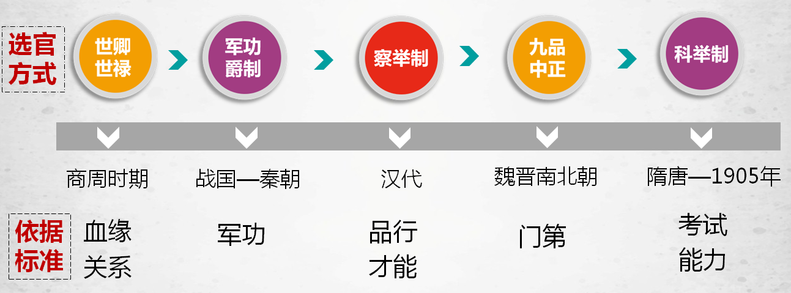
1.2 选官 · 演变趋势
选官制度演变的发展趋势？
选拔标准：
由家世门第、财产等级演变为才能学识。
由地方评定、推荐演变为中央考试选拔。
选拔方式：
逐渐走向制度化，体现相对的公平公开。
选拔原则：
选官基础：
基础日益扩大，官员素质不断提高。

Slide 11
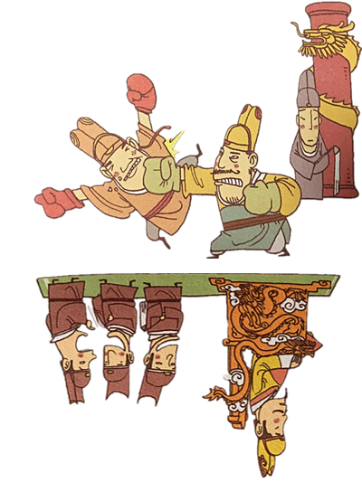
02·
中央官制

Slide 12
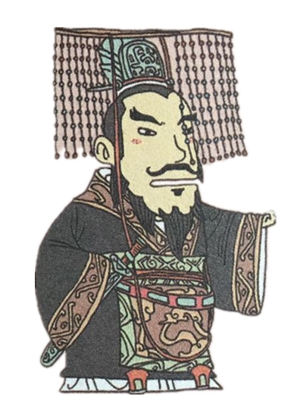
2.1 中央官制的演变
秦朝中央官制——三公九卿制
皇帝
左、右丞相
“百官之首”
御史大夫
（副丞相）
太尉
全国政务
监察百官
（位低权重）
军务
（虚有其位）
九卿

Slide 13
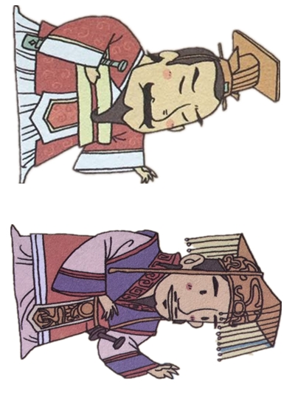
2.1 中央官制的演变
设立中朝
皇 帝
汉朝中央官制——中外朝制
中朝—决策机构
外朝—执行机构
尚书令
侍 中
常 侍
御史大夫
丞 相
太 尉
由皇帝亲信担任
有事上报
九 卿
相权
皇权
削弱了_____，强化了_____
Notes:
秦朝：尚书令为少府属官，收发文书并保管图籍。
汉武帝：为中朝官。
光武帝：正式设立尚书台。虽置三公，事归台阁
魏晋南北朝：尚书台改称尚书省。
隋文帝：恢复尚书省﹐成为名副其实的全国最高行政机构。

Slide 14
2.1 中央官制的演变
魏晋南北朝时期：尚书台改称尚书省，与中书省和门下省形成三省。
皇帝
三 省
隋文帝时，中央正式确立了三省六部制。
中书省
门下省
尚书省
唐太宗时，常给品位较低的官员以宰相名号，扩大任用宰相的范围。
六 部
“同中书门下平章事”
吏部
户部
礼部
兵部
刑部
工部

Slide 15
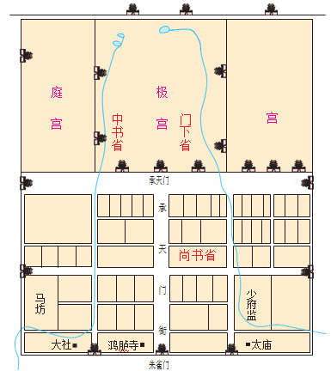
2.2 唐朝的三省六部制
皇帝
决策机构
政事堂（议政）
三 省
中书省
门下省
尚书省
御史台
执行机构
起草诏令
封驳审议
六 部
负责执行
吏部
户部
礼部
兵部
刑部
工部

Slide 16

2.2 唐朝的三省六部制
相权三分，职权分明：三省的长官同为宰相，三省分权，既相互制约，又分工合作，既加强皇权，也提高行政效率。
节制君权：皇帝所颁布政令，未经政事堂通过，不能施行，以相权节制君权。
皇帝
三 省
特点
中书省
门下省
尚书省
分割相权，避免权臣独揽大权，有利于加强皇权。
三省职权分工明确，有利于提高办事效率。
三省集思广益，有利于减少皇帝独断造成的决策失误。
三省六部制是中国官制史的重大变革，此后历朝基本上沿袭这种制度。
六 部
影响
吏部
户部
礼部
兵部
刑部
工部

Slide 17
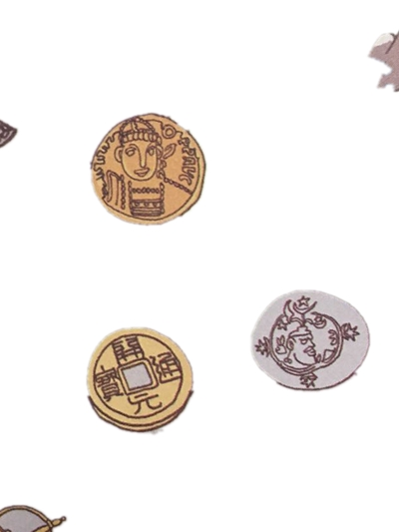
03·
赋税制度

Slide 18
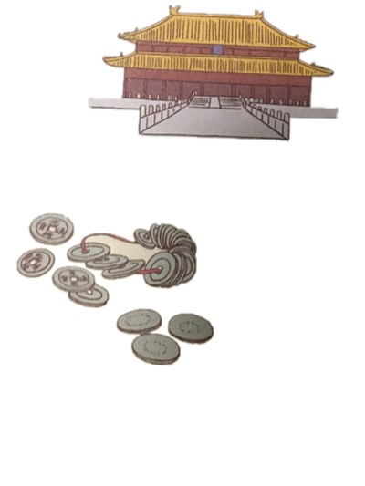
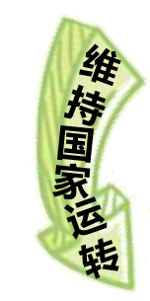
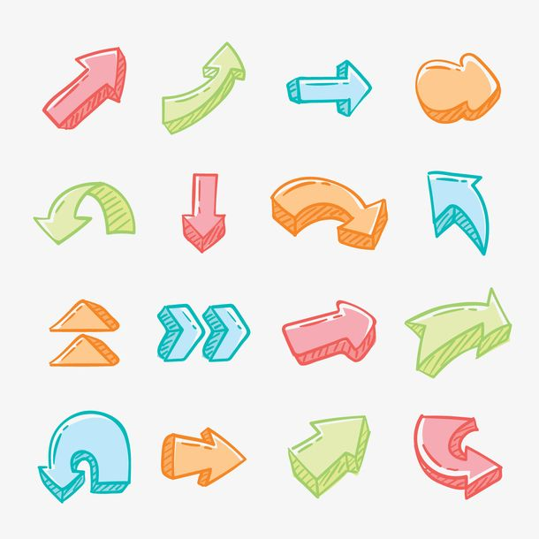
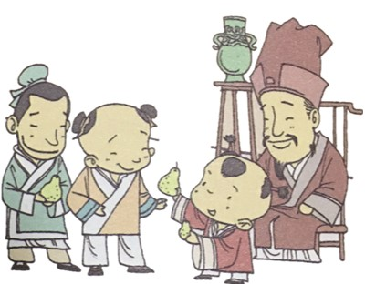
赋税
自主学习
请同学们自主阅读材料并思考，从魏晋到唐代，中国古代的赋税制度发生了怎样的变化，其征税标准是什么？
国 家
朝代 | 赋税制度 | 征税标准
魏晋
唐
相互依存
纳税
百 姓

Slide 19
自主学习
请同学们自主阅读材料并思考，从魏晋到唐代，中国古代的赋税制度发生了怎样的变化，其征税标准是什么？
材料一：收田租亩四升，户出绢二匹、绵二斤。
——《三国志·魏书·武帝纪》
材料二：（北魏孝文帝改革）“诸男夫十五以上受露田四十亩，妇人二十亩……老及身没则还田。……男夫给二十亩，课种桑五十株；桑田皆为世业，身终不还。受田农民承担定额租调……一夫一妇，调帛（或布）一匹、粟二石。民十五以上未娶者，四人出一夫一妇之调……奴婢八人，耕牛20头，亦出一夫一妇之调。
——《魏书·食货志》
材料三：赋役之法：每丁岁入租粟二石。调则随乡土所产，绫、绢、各二丈，布加五分之一。……凡丁，岁役二旬。若不役，则收其庸，每日三尺。
—《旧唐书·食货志》

Slide 20
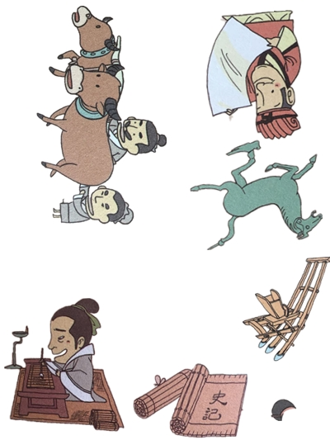
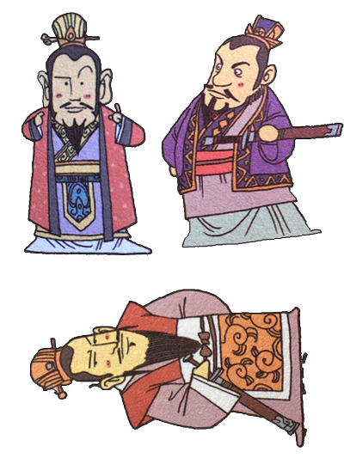
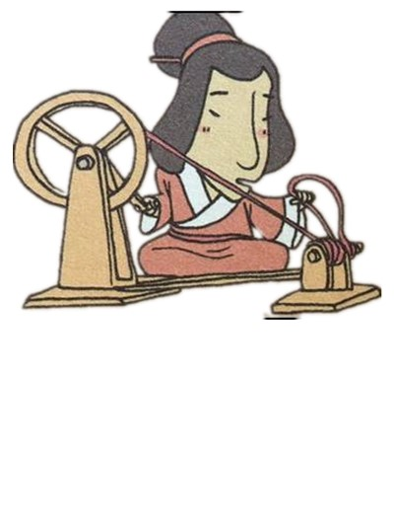
3.1 租调制
曹操创立租调制
材料一：收田租亩四升，户出绢二匹、绵二斤。
——《三国志·魏书·武帝纪》
租（田亩税）：粮食
朝代 | 赋税制度 | 征税标准
魏晋
唐前期
租调制
按户征收粮和绢帛
调（人头税）：帛或布
Notes:
均田制与新税制颁布后，授受土地、征收赋税均以“男夫”和“妇人”或“一夫一妇”为基本标准，可有效地防止过去以户为单位计征的种种弊端，同时把受田的奴婢、耕牛等也纳入计税范围内，还把麻田、桑田的征调分为绢、布两种形式，从而使新租调制完全建立在均田制的基础之上。在中国历史上，均田制第一次将土地分配与赋税征课如此紧密地结合在一起，反映出封建社会土地与赋税思想日趋成熟，封建国家宏观经济管理能力的提高。
以均田制接受的土地为征收标准，防止了过去以户为单位征税的弊端；使田制和税制结合得更加紧密。

Slide 21
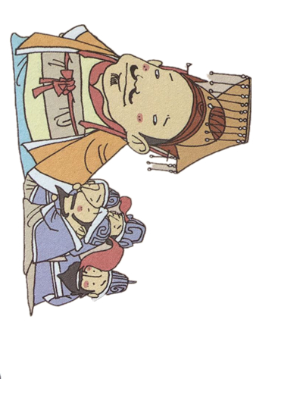
3.1 租调制
材料二：（北魏孝文帝改革）“诸男夫十五以上受露田四十亩，妇人二十亩……老及身没则还田。……男夫给二十亩，课种桑五十株；桑田皆为世业，身终不还。受田农民承担定额租调……一夫一妇，调帛（或布）一匹、粟二石。民十五以上未娶者，四人出一夫一妇之调……奴婢八人，耕牛20头，亦出一夫一妇之调。
——《魏书·食货志》
北魏孝文帝改革
以均田制为基础
朝代 | 赋税制度 | 征税标准
魏晋（孝文帝）
唐前期
（以均田制接受的土地为基础
成年男子负担一定徭役）
租调制
按户征收粮和绢帛
Notes:
均田制与新税制颁布后，授受土地、征收赋税均以“男夫”和“妇人”或“一夫一妇”为基本标准，可有效地防止过去以户为单位计征的种种弊端，同时把受田的奴婢、耕牛等也纳入计税范围内，还把麻田、桑田的征调分为绢、布两种形式，从而使新租调制完全建立在均田制的基础之上。在中国历史上，均田制第一次将土地分配与赋税征课如此紧密地结合在一起，反映出封建社会土地与赋税思想日趋成熟，封建国家宏观经济管理能力的提高。
以均田制接受的土地为征收标准，防止了过去以户为单位征税的弊端；使田制和税制结合得更加紧密。

Slide 22
3.2 租庸调制
材料三：赋役之法：每丁岁入租粟二石。调则随乡土所产，绫、绢、各二丈，布加五分之一。……凡丁，岁役二旬。若不役，则收其庸，每日三尺。
—《旧唐书·食货志》
租（田亩税）：粮食
朝代 | 赋税制度 | 征税标准
魏晋
唐前期
调（人头税）：帛或布
租调制
按户征收粮和绢帛
租庸调制
按人丁纳税服劳役
庸：用帛或布代徭役
Notes:
均田制与新税制颁布后，授受土地、征收赋税均以“男夫”和“妇人”或“一夫一妇”为基本标准，可有效地防止过去以户为单位计征的种种弊端，同时把受田的奴婢、耕牛等也纳入计税范围内，还把麻田、桑田的征调分为绢、布两种形式，从而使新租调制完全建立在均田制的基础之上。在中国历史上，均田制第一次将土地分配与赋税征课如此紧密地结合在一起，反映出封建社会土地与赋税思想日趋成熟，封建国家宏观经济管理能力的提高。
以均田制接受的土地为征收标准，防止了过去以户为单位征税的弊端；使田制和税制结合得更加紧密。

Slide 23
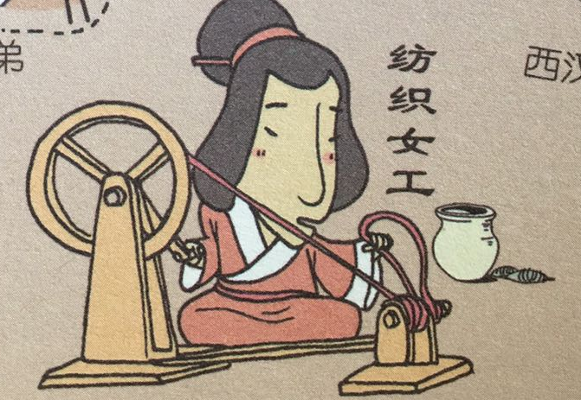
3.2 租庸调制
有田则有租，
有家则有调，
有身则有庸。
——（唐）陆贽
影响：以庸代役，保证农民有较充分的生产时间，政府的赋税收入也有了保障。
租（田亩税）：粮食
朝代 | 赋税制度 | 征税标准
魏晋
唐前期
调（人头税）：帛或布
租调制
按户征收粮和绢帛
租庸调制
按人丁纳税服劳役
庸：用帛或布代徭役
Notes:
均田制与新税制颁布后，授受土地、征收赋税均以“男夫”和“妇人”或“一夫一妇”为基本标准，可有效地防止过去以户为单位计征的种种弊端，同时把受田的奴婢、耕牛等也纳入计税范围内，还把麻田、桑田的征调分为绢、布两种形式，从而使新租调制完全建立在均田制的基础之上。在中国历史上，均田制第一次将土地分配与赋税征课如此紧密地结合在一起，反映出封建社会土地与赋税思想日趋成熟，封建国家宏观经济管理能力的提高。
以均田制接受的土地为征收标准，防止了过去以户为单位征税的弊端；使田制和税制结合得更加紧密。

Slide 24
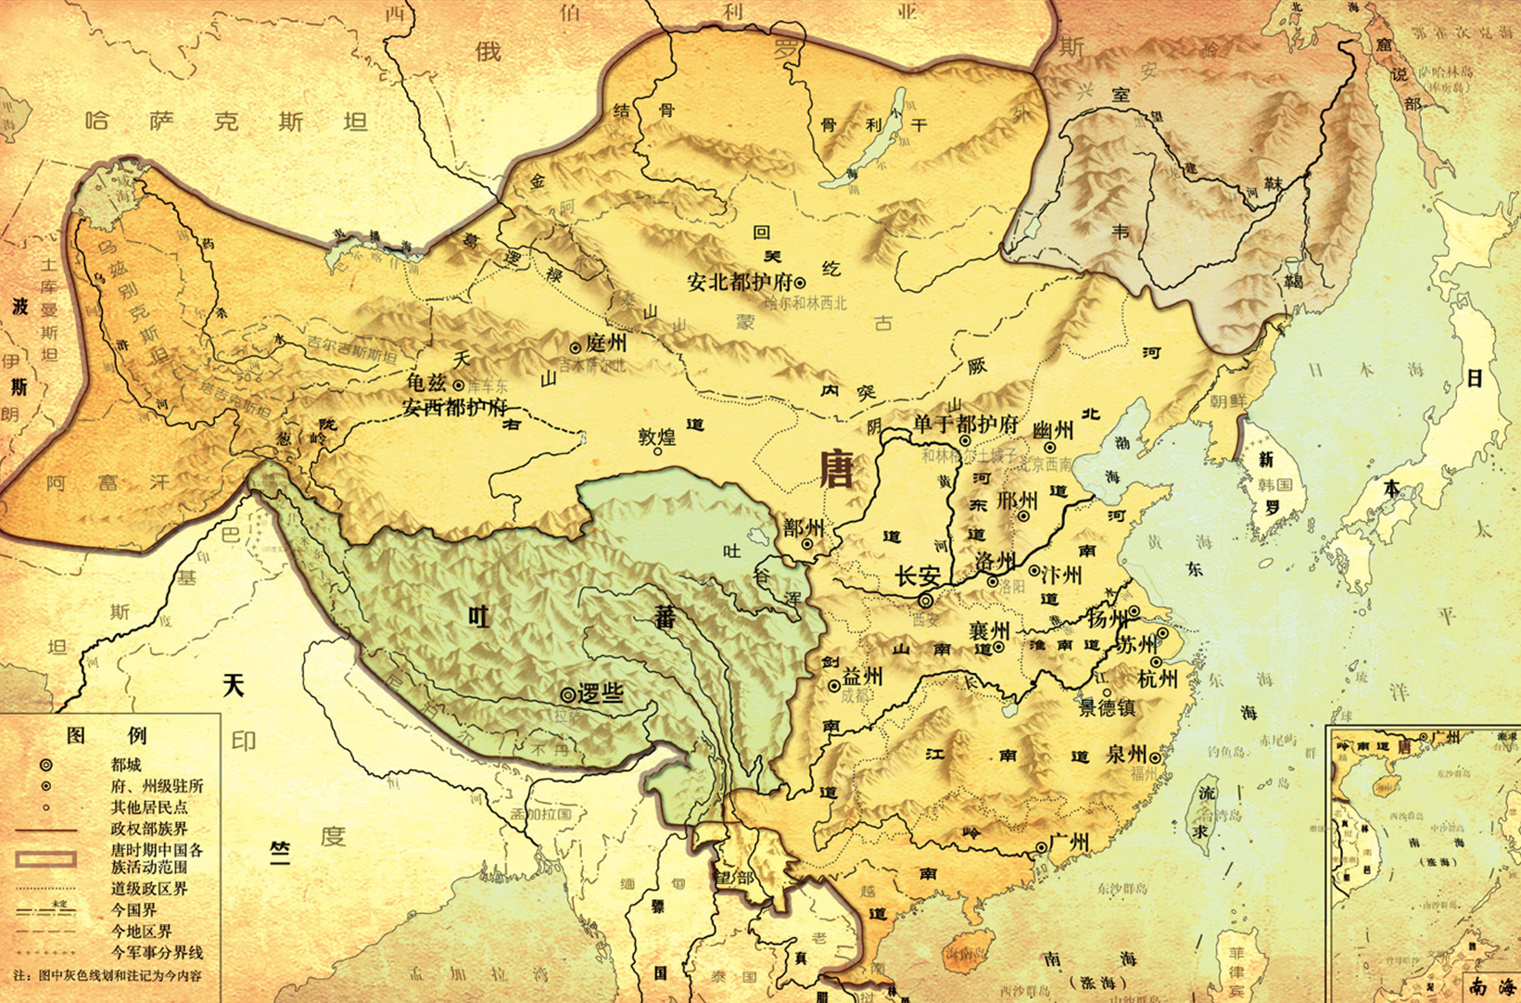
3.2 租庸调制
唐代鼎盛时期及后期部分地区人口统计对比
思考2
结合图片信息和教材第40页史料阅读，分析唐朝赋税制度变化的原因。
河北道赵郡
63454 / 8157
河东道太原府
128950 / 124000
户籍损坏，人口不实
河南道河南府
194746 / 18799
关内道京兆府
362921 / 241202
以均田制为基础，以人丁为本的租佣调会制度无法实行，严重影响了国家的财政收入。
军费加至赋税，任意加收
江南东道余杭郡
86258 / 51276
剑南道成都府
160950 / 46010
官吏盘剥严重，逃户变多
富者逃税，穷者课税，贫富差距拉大
Notes:
*统计数据来自《历史地图册·中外历史纲要（上）》
结合地图和相关史实，说说从“租庸调”到“两税法”，唐朝赋税制度变化的主要原因是什么？
唐中后期，土地兼并严重，政府直接控制土地减少；贫富差距拉大；依附地方豪强的逃户变多；人口帐籍造册马虎，政府授田难以维存。

Slide 25
3.3 两税法
思考3
结合教材探究与拓展，讨论两税法的利弊？
项目 | 内容
征税依据
征收名目
征收形式
征税对象
利
弊
以土地、财产为主
没有规定全国统一税额，各州之间税赋轻重不均；
各类加征及苛敛杂税没有真正减税；
土地兼并严重；
……
没有灾害减免的规定等
……
放松了人身控制,体现了公平公正
户税（财产）、地税，取消租庸调和一切杂税、杂役
简化了税收名目
减轻了人民负担
缓和社会矛盾
征收钱币为主
推动商品经济发展
不分主户和客户，一律就地落籍纳税
扩大了收税对象
增加了财政收入

Slide 26
3.4 赋税制度的演变趋势
征税标准
（租庸调制）以“人丁”为本，不论土地、财产的多少，都要按丁交纳同等数量的绢、粟。
（两税法）“唯以资产为宗，不以丁身为本。”
①征税标准转变，以人丁为主→以财产为主
人身控制
（均田制）成年男子承担一定的徭役
（租庸调制）“以庸代役”
（两税法）取消租庸调和一切杂役
②政府对农民的人身控制减弱
税收种类
（两税法）每户缴纳户税和地税，取消租庸调和一切杂税、杂役。一年分夏季和秋季两次纳税。
③税收种类简化
征税内容
（租庸调制）纳粮为租；纳布为调；纳布代役为庸
（两税法）户税按户等高低征钱，地税按亩缴纳谷物。
④征税内容变化，实物→货币

Slide 27
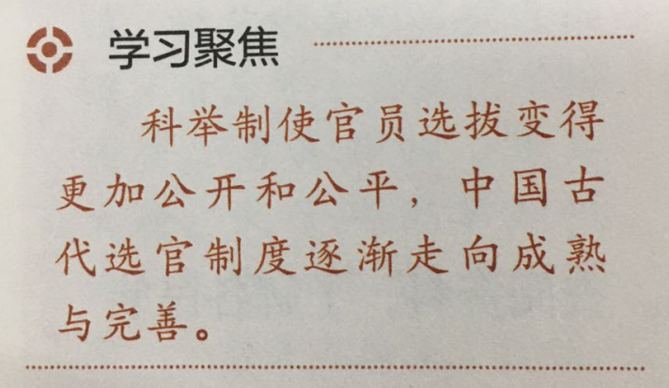
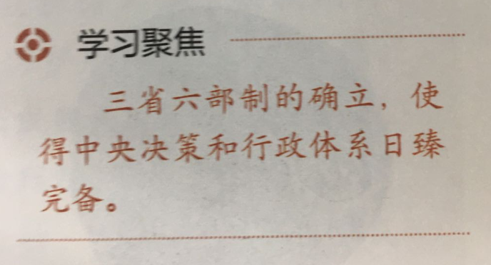
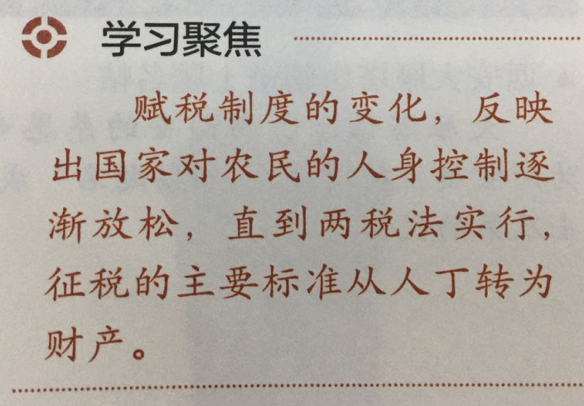
时空坐标
本课小结
隋唐制度的变化与创新
九品中正制度
封建制度进一步发展
隋文帝——分科考试
隋炀帝——始建进士科
唐太宗——增加科目，以进士和明经为主
武则天——首创武举和殿试
唐玄宗——任用高官主持考试
选官制度
科举制
中央官制——三省六部制
租调制与均田令（魏晋南北朝时期）
租庸调制（唐朝初期）
两税法（唐朝中后期）
赋税制度

